Slide 1
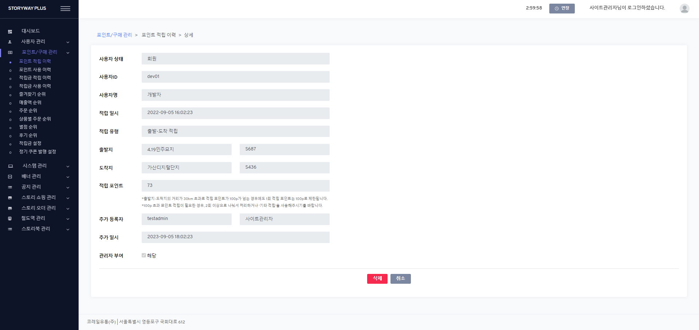
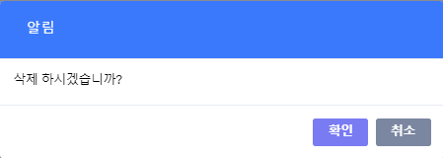
- 현재 : ‘삭제‘ 버튼 누를 시, ‘삭제하시겠습니까?’ 팝업 뜬 후 기존 포인트 적립 이력이 삭제됨. (삭제에 대한 이력도 추가되지 않음)
- 수정 : ‘삭제’ 버튼 누를 시, ‘삭제 후에는 삭제 취소가 불가능합니다. 삭제하시겠습니까?’ 팝업을 띄운 후 기존 포인트 적립 이력을 유지함 (삭제에 대한 이력(마이너스로 처리)도 추가함)
삭제 후에는 취소가 불가능합니다. 삭제하시겠습니까?
[ADMIN] 포인트/구매 관리 > 포인트 적립 이력 (/savePoint) > 상세 (View)
1.삭제 (delete) button
1) change delete confirm msg like definition
2) change logic
a) As-is - DELETE st_user_save_point b) To-be
b-1) UPDATE st_user_save_point
- delete_date = {current datetime} (new column) - condition: save_point_seq = {the save_point_seq}
b-2) INSERT st_user_save_point
- user_seq = {user_seq of deleted data} - save_point = -(minus) save_point - save_date = {current datetime} - point_delete_yn = ‘Y’ (new column)
- reg_date/reg_user_seq

Slide 2
[적립 포인트(+)의 상세 페이지]
1. 삭제 처리를 한 번 거친 적립 포인트 상세 페이지에서는 ‘삭제’ 버튼을 표시하지 않음
2. 삭제된 포인트 이력이라는 안내 추가
3. 적립(삭제) 일시 : 적립 일시로 그대로 표시
[ADMIN] 포인트/구매 관리 > 포인트 적립 이력 (/savePoint) > 상세 (View)
1.field
1) change label - ‘적립(삭제) 일시’ -> ‘적립 일시‘
2.if {st_user_save_point.delete_date} is NOT NULL (if it’s deleted)
1) append guide text(red)
- “*삭제된 포인트 적립 이력입니다.(삭제일시: {delete_date})”
2) hide 삭제 button
*삭제된 포인트 적립 이력입니다.(삭제일시 : yyyy-mm-dd hh:mm:ss)

Slide 3
[삭제된 적립 포인트(-)의 상세 페이지]
1. 마이너스 포인트 이력일 경우, ‘삭제‘ 버튼을 표시하지 않음
*마이너스 포인트인 경우 : (1) 자동 소멸 포인트인 경우 (2) 삭제된 포인트인 경우(신규)
2. 마이너스 포인트는 삭제 불가하다는 안내 추가
3. 삭제된 이력이라는 안내 추가
3. 적립(삭제) 일시 : 삭제 일시 표시
-73
[ADMIN] 포인트/구매 관리 > 포인트 적립 이력 (/savePoint) > 상세 (View)
1.if {st_user_save_point.save_point} < 0
1) 적립 일시 field
- show label like ‘삭제 일시‘
2) append guide text(red) a) “*마이너스 포인트에 대한 삭제는 불가합니다.”
b) if {point_delete_yn} = ‘Y’, show it
“*삭제된 포인트 적립 이력입니다.(삭제일시: {save_date})”
3) hide 삭제 button
*마이너스 포인트에 대한 삭제는 불가합니다.
*삭제된 포인트 적립 이력입니다.(삭제일시 : yyyy-mm-dd hh:mm:ss)

